Slide 1
Χρώμα
Τάξη Γ

Slide 2
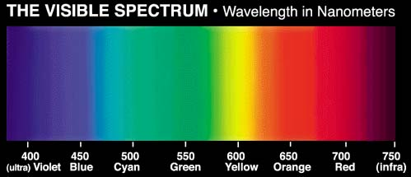
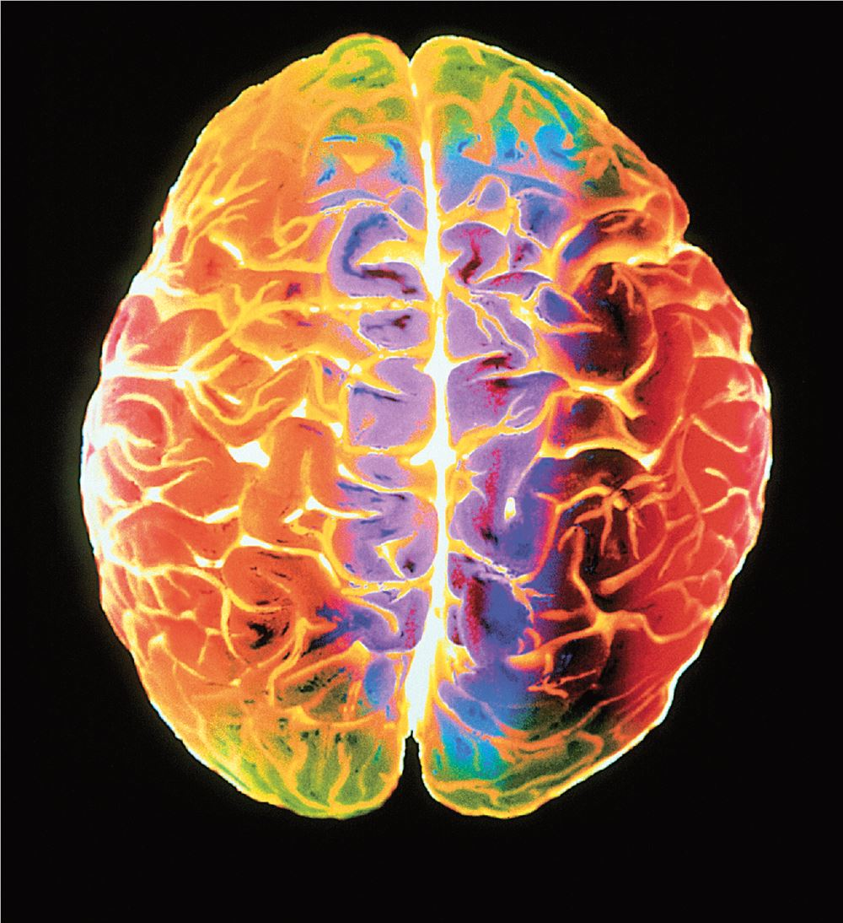
Πως βλέπουμε ;
Μήκη κύματος φωτός (χρωματικό φάσμα)
Φως
Αντικείμενο που αντανακλά το φως
εγκέφαλος
μάτι

Slide 3
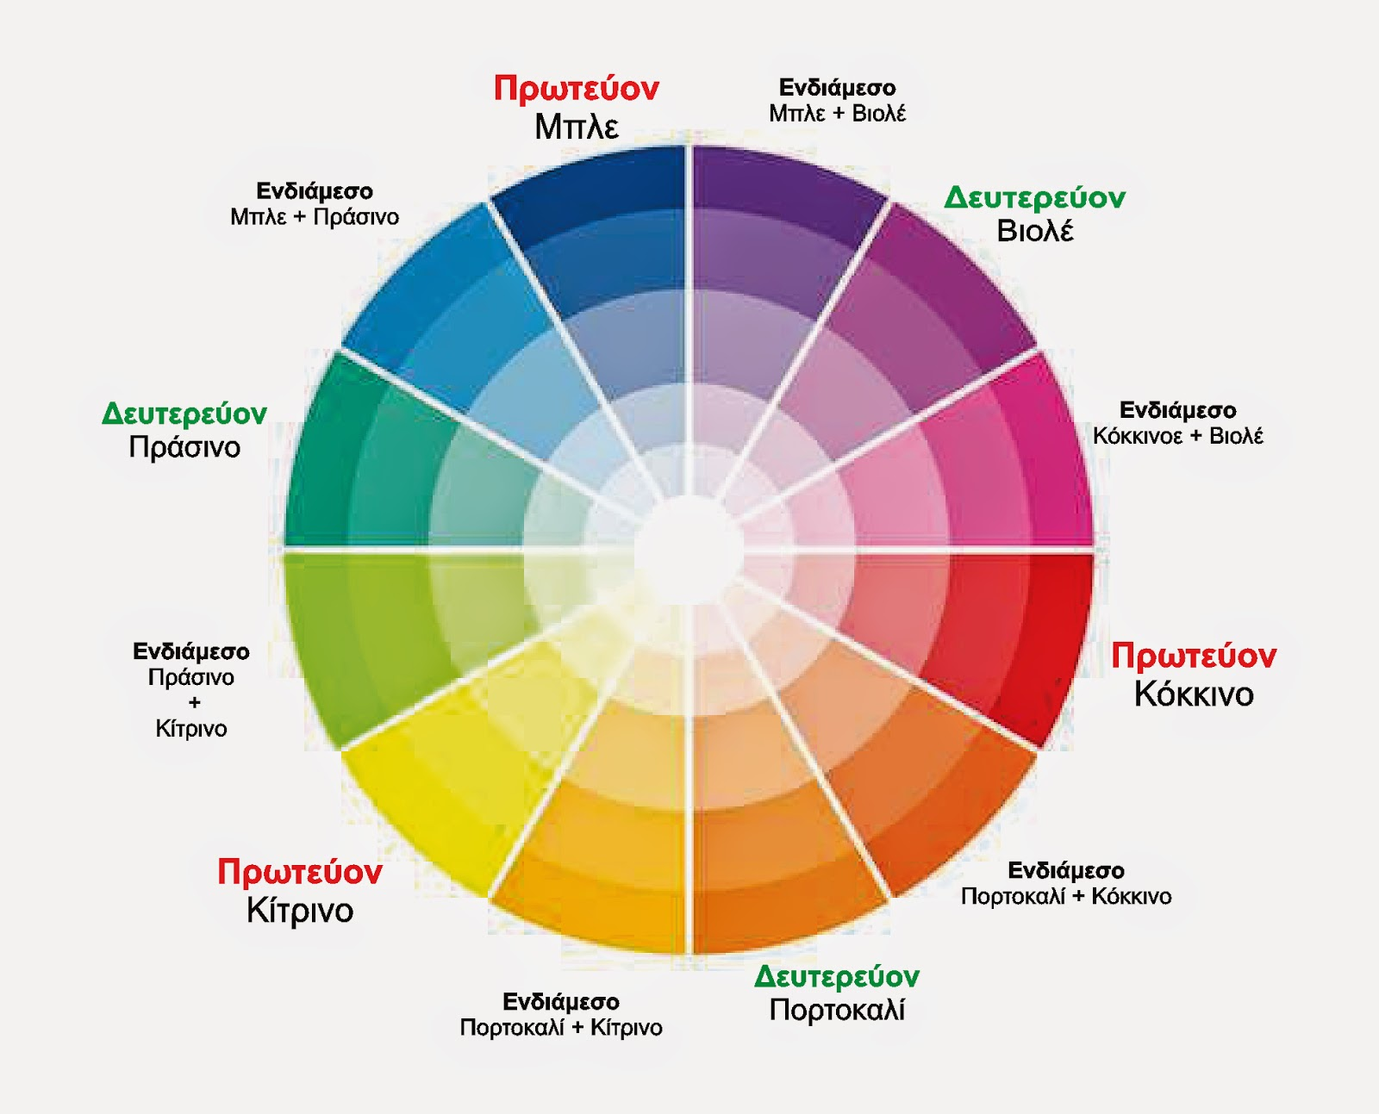
Χρωματικός κύκλος

Slide 4
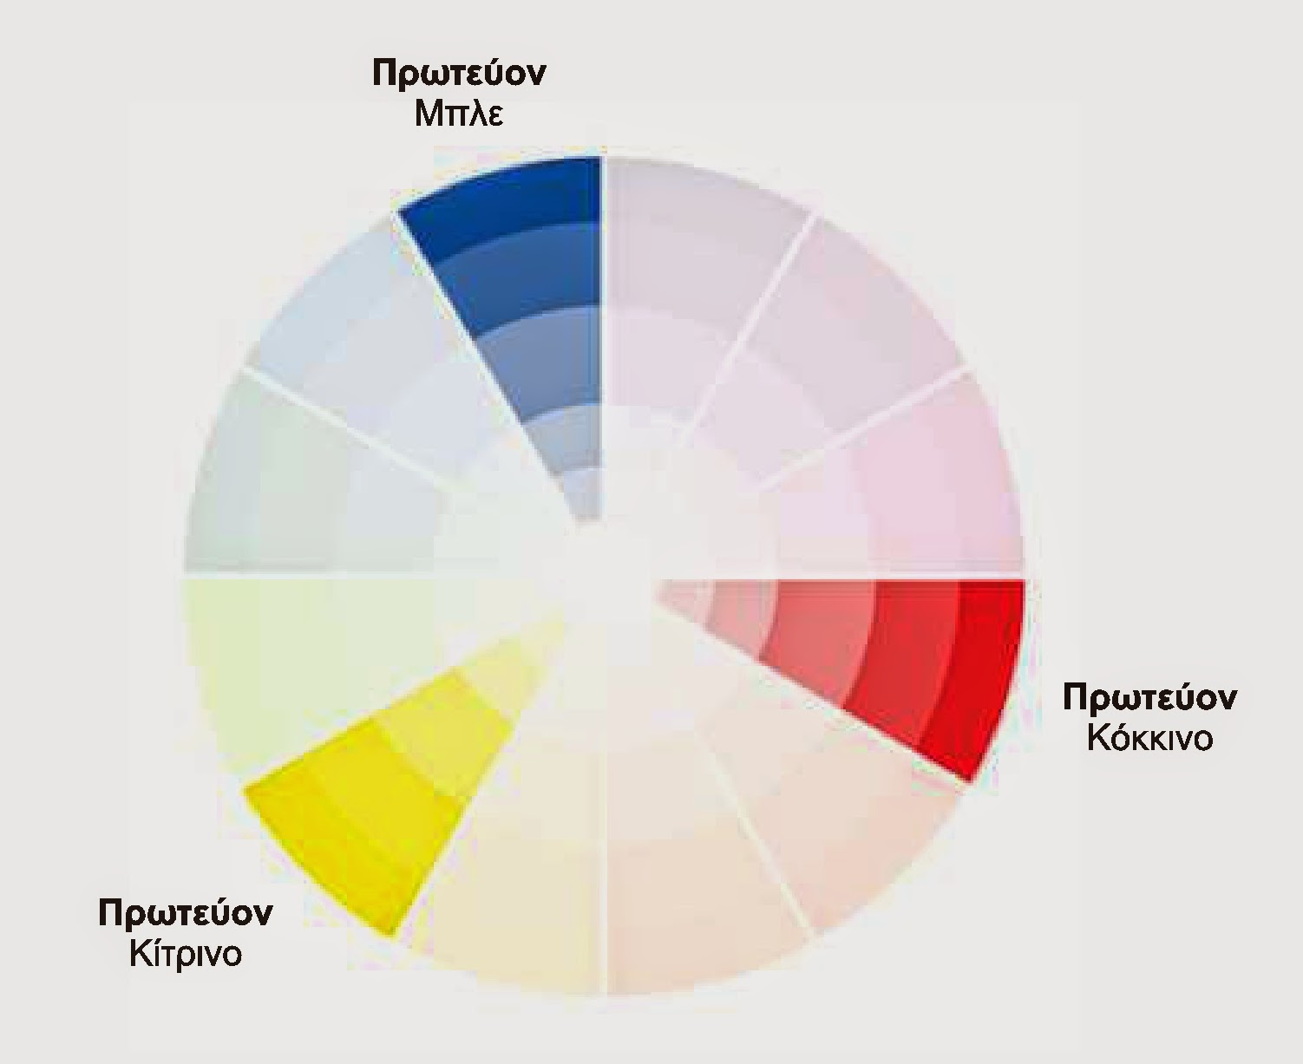
Βασικά χρώματα ή Πρωτεύοντα
Τι είναι τα βασικά χρώματα;
Δεν μπορούμε να τα φτιάξουμε
Μπουρουμε να φτιάξουμε άλλα χρώματα

Slide 5
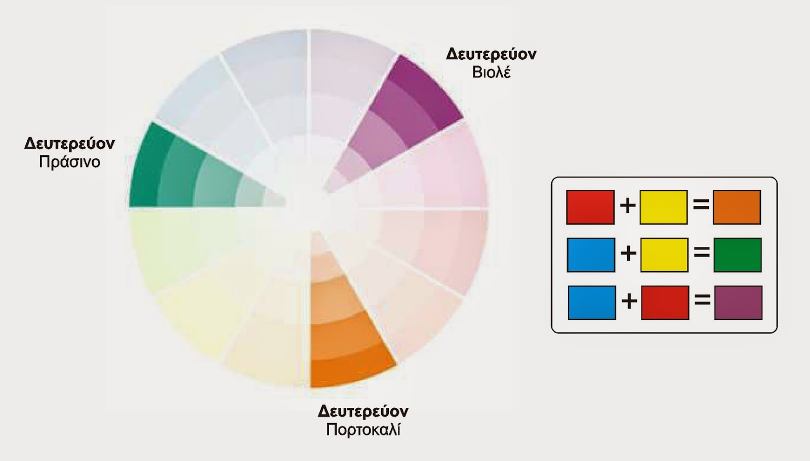
Συμπληρωματικά χρώματα ή Δευτερεύον
Πώς τα φτίαχουμε ;
Ποία είναι τα 3 συμπληρωματικά χρώματα;
2 διαφορετικά βασικά χρώματα σε ίδιες ποσότητες!

Slide 6
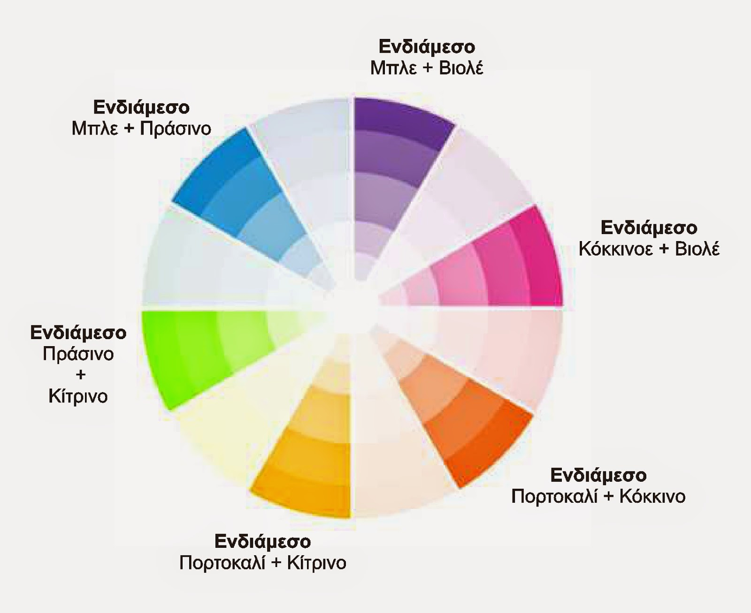
Ενδιάμεσα χρώματα ή Τριτεύοντα
Ποία είναι τα ενδιάμεσα χρώματα;
Τα χρώματα που γίνονται με 2 βασικά και ένα από αυτά έχει περισσότερη ποσότητα.
Πορτοκαλί + κίτρινο
Ή
Πορτοκαλί +κόκκινο

Slide 7
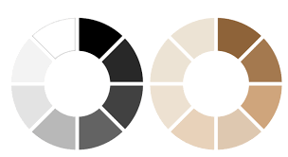
Ουδέτερα χρώματα
Ποια είναι τα ουδέτερα χρώματα ;
Το μαύρο, το άσπρο, το γκρι, το καφέ και το καφέ με διάφορες ποσότητες άσπρου.
Πως τα δημιουργούμε το μαύρο, το άσπρο, το γκρι, το καφέ ;
Το άσπρο και το μαύρο ΔΕΝ ΜΠΟΡΟΥΜΕ
το γκρι (άσπρο +μαύρο)
Το καφέ (κόκκινο +κίτρινο +μπλε)

Slide 8
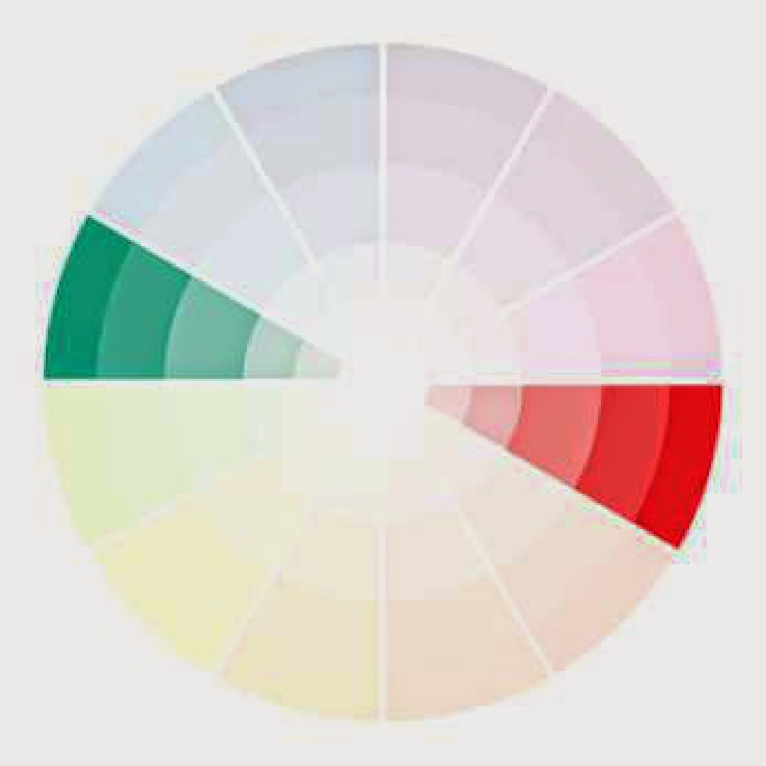
Αντίθετα χρώματα
Τι είναι τα αντίθετα χρώματα;
Σχέση χρωμάτων
1 βασικό με 1 συμπληρωματικό που δεν έχουν καμια σχάση μεταξύ τους
είναι απένατι στο χρωματικό κύκλο

Slide 9
Αντίθετα χρώματα και καλλιτέχνης
Το έργο Sunset in Venice, του Claude Monet χρησιμοποίει τα αντίθετα χρώματα μπλε- πορτοκαλί.

Slide 10
Δραστηριότητα
Δημιουργήστε ένα τοπίο που να κυριαρχούν τα αντίθετα χρώματα .
Καλή επιτυχία!!!!

